Slide 1
혁신성장과 4차 산업혁명 정책대응
2018.05
이대식
부산대학교 경제통상대학 경제학부
정부 4차 산업혁명 위원회 민간위원

Slide 2

혁신성장 vs 소득주도 성장
성장은 어떻게 달성되나?
확대균형으로서의 성장
Either or vs. Both
  독일 4차 산업혁명의 핵심 Industry 4.0은
  독일 제조업의 위기에서 출발

Slide 3



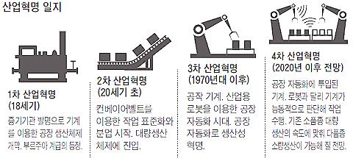
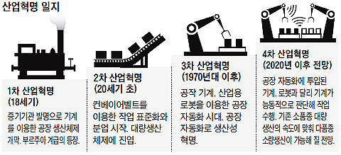










인공지능, 빅데이터 등 디지털 기술로 촉발되는 초연결 기반의 지능화 혁명
점점 빨리지는 산업혁명 주기
4차 산업혁명
지능화
범위와
영향력의
증가
1차 산업혁명
기계화
2차 산업혁명
산업화
3차 산업혁명
정보화
100여년
70여년
40여년
1784년
증기기관
1879년
전기
1969년
컴퓨터
2015년
지능정보기술
혁신적 변화 발생
국가시스템
산업
사회
삶의 질

Slide 4













4차 산업혁명의 의미
"인공지능, 데이터, 네트워크가 결합하여 인간의 지적 능력을 구현하기 시작"
개 념
특 징
Back
end
데이터로부터의 학습을 통한
지속적/기하급수적 기계의
지능화 및 정보 처리 능력의 고도화
자율진화
인공지능
클라우드
컴퓨팅
정보처리
정보 저장
정보 관리
무인 의사결정
1
0
0
1
1
1
1
0
기계-기계, 기계-인간 등 모든
객체의 연결을 통한 능동/수동적인 정보의 교류
0
0
만물의 데이터화
드론, 로봇과 같은 Application은
지능화 기술이 활용되는 수단
실시간 반응
Front
end

Slide 5
4차 산업혁명의 의미
“ Hyper - Intelligence ”
A I
“ Convergence”
Cloud, Mobile
Smart Factory
: Digital Twin
Smart device
: AC, Robot, Drone
Nano-bio, 3D,
Smartcity, Blockchain
Big data
Quantum Computing
I O T
“ Super-Connectivity ”

Slide 6
AI와 새로운 경제성장
새로운 생산요소로서의 AI
노동과 자본의 hybrid로서의 AI
학습에 의해 스스로 생산성을 높이는 노동
로봇. 지능형기계와 같은 자본의 형태로 구현

Slide 7
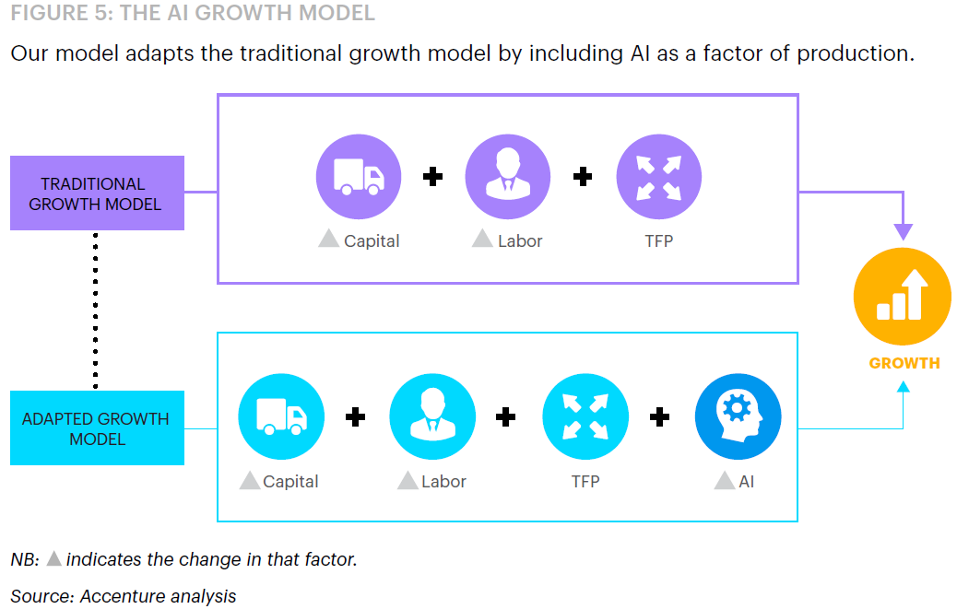
AI와 새로운 경제성장

Slide 8
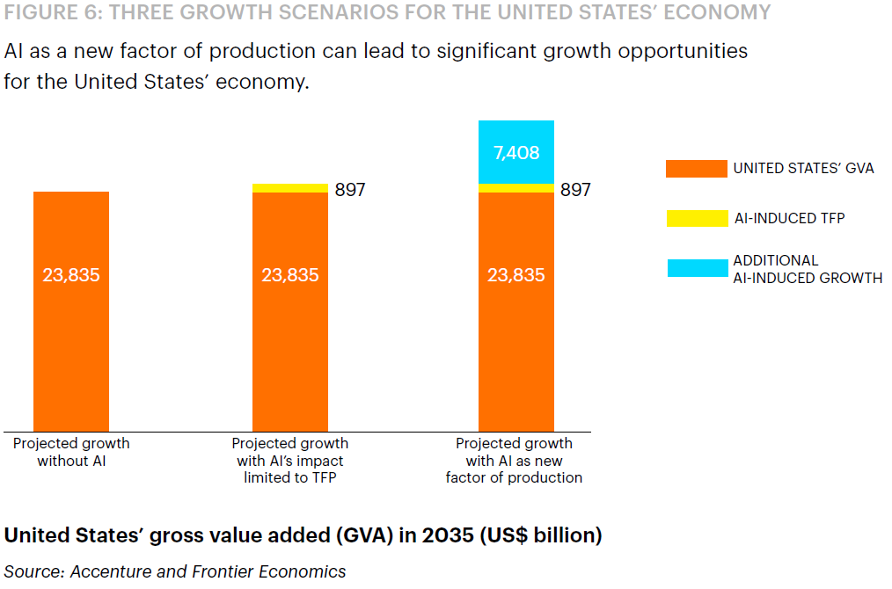
AI와 새로운 경제성장

Slide 9
AI 주도성장의 3가지 채널
Intelligent Automation
단순한 자동화가 아닌 적응적, 섬세한 부분까지 자동화
Fetch Robotics, 물류창고 內의 복합 자동화(vs 특정업무자동화)
범용기술(GPT)로서의 AI; 모든 직업, 모든 산업에 걸쳐 자동화
“Self-learning.” 획기적 변화. 전통적 자동화 기기는 시간에
따라 퇴화, 반면 AI 자본은 지속적으로 개선

Slide 10
AI 주도성장의 3가지 채널
Labor and Capital augmentation
AI로 인한 경제성장의 상당부분은 현재 노동과 자본의 대체가
아닌, 현재 노동과 자본의 효율성 향상의 형태
Savoik의 「Relay」: 호텔 內 자동배달 AI
「Relay」의 도입으로 호텔 내의 기존 인력들이 보다 고객만족
업무에 집중가능
AI의 도입으로 인한 기술자본장비의 upgrade 효과

Slide 11
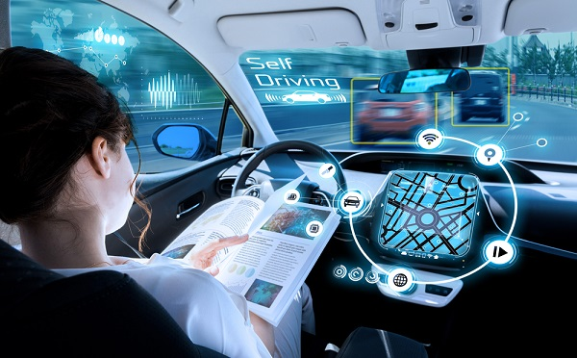
AI 주도성장의 3가지 채널
Innovation diffusion
서비스화. 융합화
Connected Car
(Driverless Vehicles)가 만들어 내는 새로운 혁신
“사람이 기계사용 학습 〓> 기계가 사람으로부터 배우고 사람도
기계로부터 배우는 시대”
“사람들을 연결하는, 정서적 지성, 공감능력 ; High Touch”

Slide 12








4차 산업혁명으로 인한 변화 전망 - 산업 구조
01
경쟁원천 데이터
02
경쟁방식 플랫폼∙생태계
기계의 자가학습에 필요한 데이터가
새로운 경쟁원천
데이터를 생성·활용하는 플랫폼 및
생태계 중심으로 산업경쟁 변화
대규모 데이터를 확보하는 글로벌 ICT
기업이 시장 주도
ICT 플랫폼과 연결된 다양한 서비스∙제품
군으로 시장 확장, 이종산업 침투
※ 글로벌 시가총액 5대 기업이 ICT 기업 (’07년 1개 → ’17년 5개)
07년 | 기업명
1위 | 페트로차이나
2위 | 엑슨모빌
3위 | GE
4위 | 차이나모바일
5위 | 중국공상은행
17.5월 | 기업명
1위 | 애플
2위 | 알파벳(구글)
3위 | 마이크로소프트
4위 | 아마존
5위 | 페이스북
콘텐츠
금융
자율주행차
리테일
헬스
Energy
Financials
Industrials
ICT
데이터 기반 맞춤형 서비스 대응을 위한
제조업의 본국 회귀(Re-shoring) 확대
더 많은 사용자를 확보한 대규모 플랫폼 기업이 경쟁우위 확보 → 승자독식 발생
※ 아디다스, 독일 공장 이전(스피드팩토리)으로 생산시간 단축 (6주 → 5시간)

Slide 13
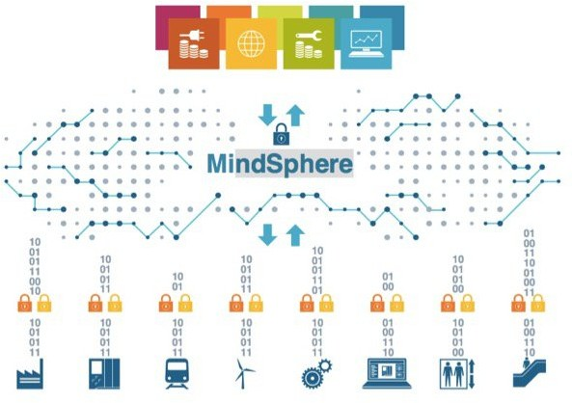
4차 산업혁명으로 인한 변화 전망
파이프라인과 플랫폼 경제
플랫폼 경제
파이프라인경제
A-B-C-D-E
A-B-C-D-E
A-B-C-D-E
첨단기술
산업,업종
지역
VALUE CHAIN
VALUE NETWORK

Slide 14


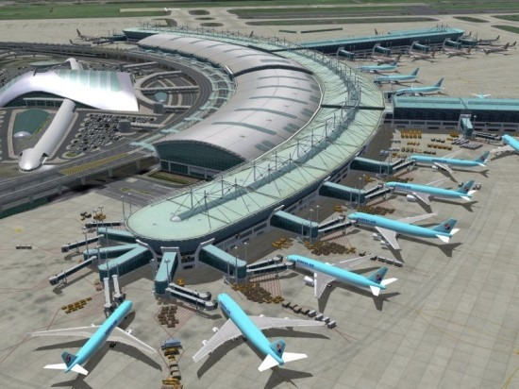
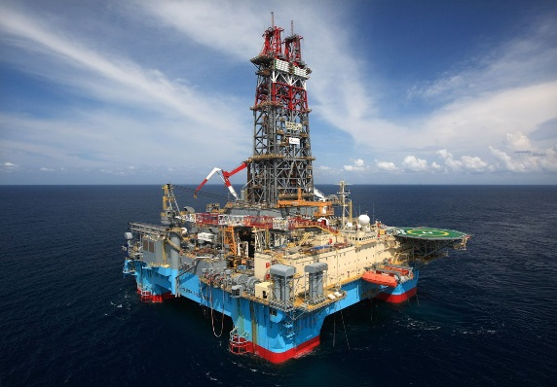


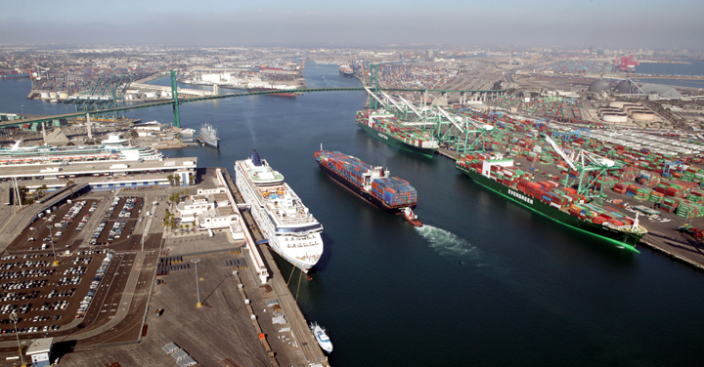
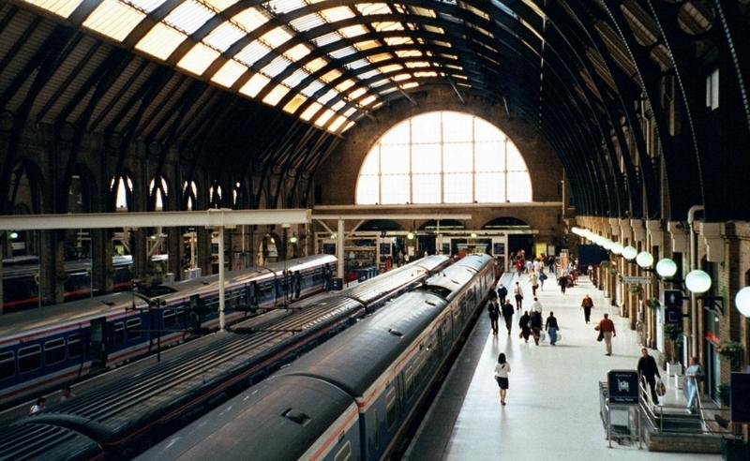


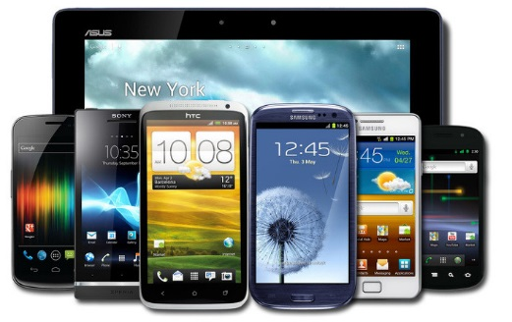
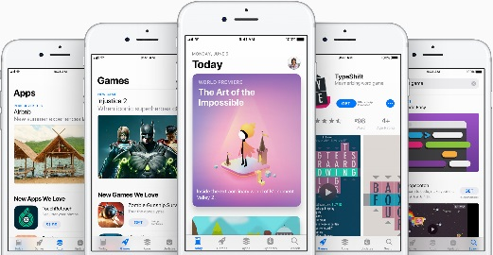
4차 산업혁명으로 인한 변화 전망
플랫폼이란 새롭지 않다
오프라인 플랫폼
온라인 플랫폼

Slide 15
4차 산업혁명으로 인한 변화 전망
국가 차원 : 플랫폼의 ‘효율’ 과 ‘혁신’의 융합
Value
혁 신
X는 만들지 않아도 됨 → 혁신이 쉬어짐
→ (a+b+c+d+e+f+…)X → GDP증가
Value
a
b
c
a
b
c
x
x
x
공통역량의 공유
x
V – C
가치 창출
aX + bX + cX = (a+b+c)X
price
( )의 비용 문제는? 플랫폼이 그 역할
price
Cost
공통역량의 공유→ 자원소비 축소
효율증대 → 비용 감소 → 가격 하락
효율
Cost
자료: KCERN

Slide 16







4차 산업혁명으로 인한 변화 전망 - 고용 구조
01
일자리 양
힘들고 위험한 업무 자동화 및 양질의 일자리 증가
61만개
96만개
※ 독일 스마트 공장 도입으로 현장인력 61만명 감소,
IT 활용 직업 등 96만명 일자리 증가(BCG, ‘17)
단순·반복 업무의 자동화
※ 아디다스의 안스바흐 공장 리쇼어링으로
공장운영, 기반시설 등 노동수요 증가 기대
현장인력
IT 활용직업
02
일자리 질
자동화가 어려운 창의·감성 업무로 노동의 가치 상승
고부가가치 업무로 재편
※ 데이터분석가, SW개발자, 로봇 전문가 등
新직업 부상
03
고용형태
노동 시간 · 장소, 고용주에 종속되지 않는 대중노동(Crowd Work) 확산
비전형 고용 확대 및
노동자의 근로선택 강화
운전자수
급증
※ 미국 내 우버 운전자 수 급증
4,800명
16만명
※ 여성, 시니어 등 취약계층의 경제활동 참여 유도 및
소득 증대에 기여
12년
14년

Slide 17



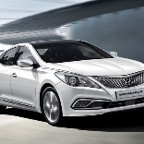



4차 산업혁명으로 인한 변화 전망 - 삶의 모습·환경
순기능
삶의 편의성 향상
안전한 생활 환경
맞춤형 서비스
(IBM)
왓슨을 통해
대장암 98%, 췌장암 94% 등 전문의보다
높은 초기 암진단
정확도 제공
(LA)
범죄데이터 학습으로
예상 범죄형태, 장소,
시간을 예측하는 ‘ PredPol’을 도입,
절도범죄 13%,
강도범죄 22% 감소
(IBM)
‘Teacher Advisor’
플랫폼을 개발하여
개개인 수준에 맞는
수학수업 제공 지원
헬스케어
보안·안전
교육
(피츠버그)
교통정보를 분석하는
인공지능이 50여개
교차로 신호등을 운영,
신호대기시간 40%
차량이동시간 26%감소
(국방부)
무인경계
감시시스템,
인공지능 지휘결심
지원체계 구축 추진중
(EU)
시각 알고리즘으로
주변환경을 인지하여
장애물을 피해 스스로
주행하는 로보틱 휠체어
개발
교통
재난·국방
복지
역기능
해킹·양극화·개인정보 유출 등
전력, 교통 등 공공망 해킹 시 국가적 위험 노출,
승자독식 구조로 양극화 심화, 개인 사생활 침해 우려 등

Slide 18
4차 산업혁명과 정부정책환경
산업혁명기 기술혁신의 전반적 특징
근본동인의 출현(Motive)
  획기적 기술, 획기적 소재 출현 ⇨ 생산성의 급격한 변화
대표적 사용부문(Carrier)
  방적기, 기관차, 전기제품, 자동차, 컴퓨터, 인터넷, 스마트폰, 무인자동차
핵심 인프라 부문(Infrastructure)
  철도, 도로, 전력망, 유무선 인터넷망, IoT망
경제 경영 패러다임 Shift
  공장시스템, 포디즘, 위계형 기업조직, 가상조직, 플랫폼 경제, 공유경제
병목현상과 과도한 기대의 동시 출현
  과도한 기대, 버블형성, 병목현상으로 인한 버블 붕괴 침체
  상당한 투자와 축적을 지나 대호황을 구현

Slide 19
4차 산업혁명과 정부정책환경
패러다임 전환기의 정부역할
변혁적 기술(패러다임 전환수준)에 뒤따르는 경제변화는 상당한
Time Lag 존재 : 자동차(1860-1950), ICT(1940-1990)
ICT, Bio, 나노 등 4차 산업혁명의 핵심기술은 유아기에서 청소년기로 성장 중
4차 산업혁명 기술의 잠재적, 산업적 편익은 아직 많은 부분에서 미활용 단계
“과거 산업혁명 패러다임 전환기 정부의 역할을 상기하면 4차 산업혁명 시대에 맞는 새로운 digital new deal 정책이 필요” - Michal Lind(2012) -

Slide 20
4차 산업혁명과 정부정책환경
패러다임 전환기의 정부역할
ICT 중심의 4차 산업혁명의 현 상황은 대공황 당시의 전기,
자동차 산업과 유사
  “낡은 경제 패러다임은 무너지고 (이것을 우리는 New Normal이라 부르고
  저성장, 저고용, 양극화, 생산성 침체) 다음 경제가 탄생하기 위한 몸부림,
  고군분투의 시대”
정부의 역할 :
  지속적으로 악화되고 있는 구조적 문제들을 4차 산업혁명의 기술에 기반한
  지속가능 성장 패러다임으로 전환
  “ 구조적 도전적 사회문제 해결의 신산업화”

Slide 21










4차 산업혁명은 한국사회 발전의 변곡점
우리의 강점을 살려 대한민국의 4차 산업혁명 실현
3차 산업혁명
4차 산업혁명
재도약
기회
정보화 강국 도약
4차 산업혁명 선도
저성장/사회문제 해소
쇠퇴
위기
과거 시스템에
고착되어 혁신 지체
현재

Slide 22


경제·사회의 구조적·복합적 위기상황에 직면
장기적 성장 잠재력 저하
일자리 문제 심화
국민 삶의 질 개선과 괴리된 성장
(명/10억원)
( %)
10%
취업유발계수
12
GDP
청년실업률
28.6%
2.8%
10
8
6
삶의 질
지수
11.8%
잠재성장률
4
2
'07
'17
1970
'16
’90 ’95 ’00 ’05 ’10 ’11 ’12 ’13 ’14 ’15 ’16 ’17
한국은행
통계청
통계청
과거 추격형 성장방식을 탈피,
‘사람 중심 경제’로의 전환 시급

Slide 23



4차 산업혁명 대응 글로벌 경쟁 가속화
AI R&D 전략계획(‘16.10)/
AI, 자동화 그리고 경제(‘16.12)
Industry 4.0(‘11.4)/
플랫폼 인더스트리4.0(’15.4)
AI 3개 실행계획(’16.5)/
차세대 AI 발전계획(‘17.7)
AI 산업화 로드맵(’16.11)/
신산업 구조 비전(’17.5)
AI 분야 경쟁력 확보,
사회적 혜택 강화
디지털 경제 변화 대응,
스마트공장 선도
AI 차세대 성장동력화,
경제·사회문제 해결
전 분야의 기술혁신,
경제·사회문제 해결

Slide 24







과학·기술, 산업·경제, 사회·제도를 아우르는 ‘국가적 대응’ 추진 필요
과학·기술
신기술·인프라 선도 투자
핵심기술 인재 공급
산업혁신을 위한
고품질 기술 제공
교육·직업훈련
변화
산업·경제
사회·제도
창의 인재
일자리 변화, 사회문제 해결
“기술+데이터+인프라+ 확산+ 제도”
연계 패키지 방식
국민체감 성과 조기창출
미션 지향적 프로젝트 방식

Slide 25






















[ 모두가 참여하고 모두가 누리는 ]
사람 중심의 4차 산업혁명 구현
지능화 혁신 프로젝트 추진
성장동력 기술력 확보
미래사회 변화 대응
지능화
기술경쟁력 확보
의료
시티
핵심인재
성장지원
제조
교통
이동체
복지
미래사회
교육 혁신
혁신성장동력
육성
산업
혁신
사회문제
해결
에너지
환경
일자리 안전망
확충
금융·물류
안전
농수산업
국방
R&D
R&D체계 혁신
사이버 역기능·
윤리 대응 강화
산업 인프라·생태계 조성
네트워크
데이터
규제
중소·벤처/지역거점

Slide 26
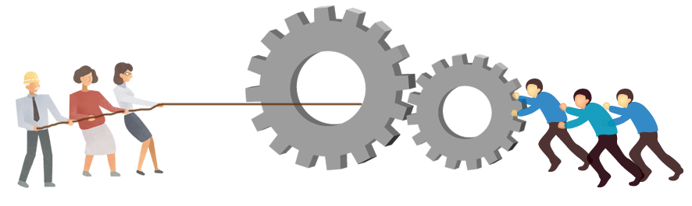
민·관 협력을 통한 범국가적 대응체계 추진
정부
총력지원
민간 주도
4차 산업혁명 위원회
일반국민
정책 종합조율
(공공사업 등)
각부처
의견
제시
과제
제안
세부 추진전략 마련, 시행관리
민간전문가
사회적 합의 도출
(교육·복지 등)
시민단체
법제도 개선
(네거티브규제 등)
총괄부처(과기정통부)
피드백
피드백
현안분석, 핵심과제 도출,
총괄지원
산업체
과제 이행관리

Slide 27






기대효과
경제효과
고용효과
신규매출
증대
24.1조원
’22년 신규매출 증대
(10.5~24.1조원)
’22년 기준,
16.2∼37.1만명 일자리 창출
비용 절감
55.4조원
소비자
후생 증가
48.6조원
’22년 기준,
최대 128조원 경제효과 발생

